Slide 1

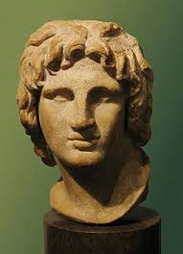
Aleksander Macedoński

Slide 2
Krótkie przedstawienie
Aleksander III Macedoński
Zwany także Wielkim
ur. 19-20 lipca 356 p.n.e. w Pelli, zm. 10 czerwca 323 p.n.e. w Babilonie – król Macedonii z dynastii Argeadów w latach 336-323 p.n.e. Jest powszechnie uznawany za wybitnego stratega i jednego z największych zdobywców w historii ludzkości.

Slide 3
Narodziny przyszłego wielkiego władcy
Był synem króla Macedonii i twórcy potęgi tego państwa, Filipa II, i Olimpias, córki króla Epiru Neoptolemosa.
Filip miał jeszcze drugiego syna Filipa Arridajosa, niemal równolatka Aleksandra. Uwaga jaką przywiązywano do wychowania Aleksandra wskazuje jednak, że to on od początku traktowany był jako następca tronu. Być może już wtedy widoczne stało się opóźnienie umysłowe Arridajosa. Aleksander miał także o kilka lat młodszą siostrę - Kleopatrę.

Slide 4
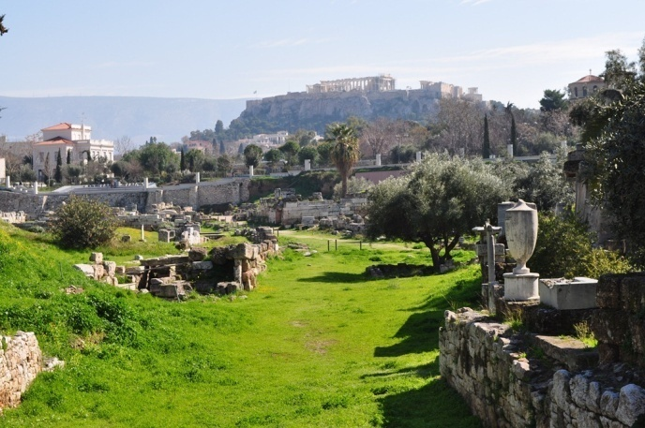
Edukacja Aleksandra
W 343/342 p.n.e. Filip zatrudnił dla swego syna nowego nauczyciela - Arystotelesa (o tę posadę starało się wielu reprezentatów ówczesnej nauki greckiej m.in. Isokrates), którego ojciec był związany z dworem i rodziną panującą w Macedonii.
Arystoteles w tych latach nie osiągnął jeszcze sławy, jaka otaczała jego imię w przyszłości, poza tym on i Aleksander pochodzili z różnych światów: filozof wywodził się z kręgu greckiej polis i raczej nie mógł przygotować księcia do roli władcy wielkiego imperium. Artystoteles uczył Aleksandra etyki, polityki, medycyny i greckiej literatury

Slide 5
Pierwsze zadania w państwie
Aleksander, który w 342 p.n.e. skończył 16 lat, otrzymał wtedy pierwsze zadania wagi państwowej: ojciec na czas swojej nieobecności powierzył mu regencję w Macedonii. Działania młodego regenta nadzorował i wspierał radą Antypater. W tym czasie Aleksander odniósł swoje pierwsze zwycięstwo militarne - pokonał zbuntowane przeciw Macedonii trackie plemię Majdów. Zwyciężonych wypędził z ich stolicy, zasiedlił ją nowymi osadnikami i nazwał miasto Aleksandropolis.
Później następca tronu towarzyszł ojcu w wyprawie na północ przeciw Scytom. W drodze powrotnej zwycięskie wojska wdały się w konflikt z plemieniem Tryballów - w bitwie utracono scytyjskie łupy, a Filip został ranny w udo.

Slide 6
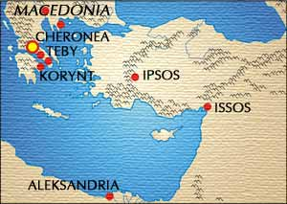
Bitwa pod Cheroneą
W 339 p.n.e. w Grecji Środkowej wybuchła IV wojna święta i jedna ze stron - Tesalowie - poprosiła o pomoc Filipa. Ten skorzystał z okazji i wkroczył do Fokidy nieopodal Beocji, co z kolei skłoniło Teby, największe miasto regionu, do sojuszu z Atenami. Latem 338 p.n.e. doszło do bitwy między armią macedońską a liczniejszymi siłami tebańsko-ateńskimi, stoczonej na niewielkiej równinie

Slide 7
Bitwa pod Cheroneą
Filip kierował prawym skrzydłem, złożonym z piechoty i stojącym naprzeciw Ateńczyków. Aleksandrowi powierzono dowodzenie (przy wsparciu doradców) lewym skrzydłem i konnicą, mającymi za przeciwników Beotów. Piechota dowodzona przez Filipa skutecznie walczyła z ateńskimi hoplitami, ale to szarża jazdy pod dowództwem następcy tronu rozstrzygnęła bitwę, przełamując szyki greckie w najsilniejszym miejscu i zmuszając żołnierzy do ucieczki.

Slide 8
Kryzys dynastyczny
Do poważniejszego konfliktu między ojcem i synem doszło w 337 p.n.e. podczas kolejnego ślubu Filipa, tym razem z Kleopatrą, bratanicą Attalosa macedońskiego arystokraty. Podczas wesela Attalos wzniósł toast, życząc Filipowi, by ze związku z Kleopatrą narodzili się przyszli królowie, czystej krwi Macedończycy. Obecny na przyjęciu Aleksander odczytał to jako obelgę wskazującą na obce pochodzenie jego matki. Wywiązała się gwałtowna kłótnia, a w obronie Atallosa stanął mocno już pijany Filip, który swój gniew skierował na syna. Aleksander i Olimpias szybko opuścili Pellę, udając się do Epiru, skąd następca tronu trafił na dwór bliżej nieokreślonego w źródłach królestwa iliryjskiego. Wygnanie Aleksandra nie trwało długo, Filip pozwolił mu wkrótce powrócić do Macedonii, ale Olimpias pozostała na dworze swojego brata w Epirze.

Slide 9
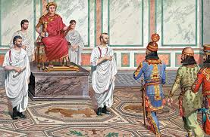
Objęcie panowania
Władzę objął w roku 336 p.n.e. po zamordowaniu Filipa II przez gwardzistę króla, Pauzaniasza. Według oficjalnej wersji mordercę, który został zabity podczas ucieczki, przekupił król Persji Dariusz III. Podejrzenie o spisek padło jednak na Aleksandra i Olimpias, których pozycja była zagrożona przez nowe małżeństwo Filipa. Po ojcu Aleksander odziedziczył silną Macedonię, kontrolującą od niedawna znaczną część Grecji, dobrze zorganizowaną armię oraz ideę podboju Persji, która od dwóch stuleci była największym zagrożeniem dla Grecji.

Slide 10
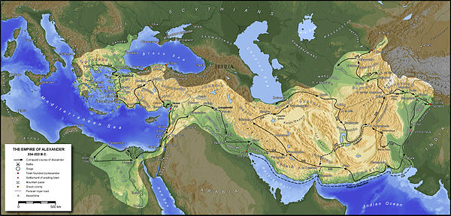
Podbój Imperium Persji

Slide 11

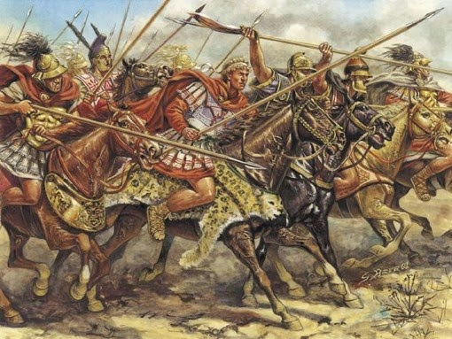

Slide 12
Ostatni rok panowania
Podczas wyprawy Aleksandra do Baktrii, Sogdiany i Indii wielu satrapów, sądząc, że nigdy już stamtąd nie powróci, nadużywało władzy. Po powrocie króla ze wschodu wielu satrapów podejrzanych o spisek przeciwko Aleksandrow zostało skazanych na śmierć lub też zdjętych ze stanowiska, co być może było jedynym sposobem, by opanować poważny kryzys imperium, jaki wówczas nastąpił.
W 324 p.n.e. Aleksander zorganizował w Suzie olbrzymie wesele: nakłonił wielu dostojników macedońskich do małżeństwa z przedstawicielkami arystokracji perskiej.

Slide 13
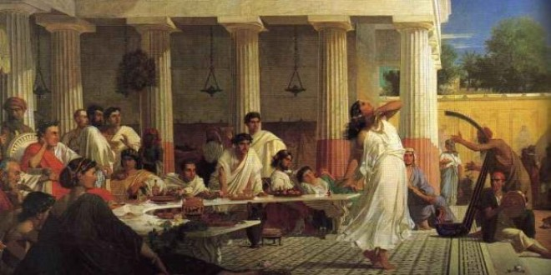

Slide 14
Dziedzictwo
Mimo że nie rządził swoim wielkim imperium zbyt długo, efekty jego podbojów były ogromne. Zakładane przez niego greckie kolonie spowodowały rozprzestrzenienie się helleńskiej kultury na ogromnych obszarach, co spowodowało powstanie kultury hellenistycznej. W kilka lat po jego śmierci imperium zostało podzielone w wyniku wojen diadochów – dowódców armii Aleksandra Wielkiego. Założone przez nich królestwa na wiele lat zdominowały Bliski Wschód.

Slide 15

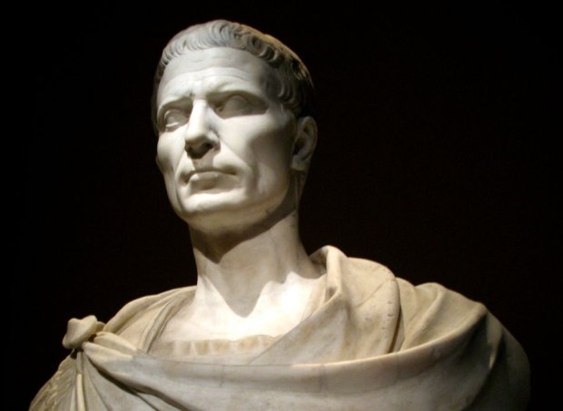
Juliusz Cezar

Slide 16

O samej postaci Juliusza
Gajusz Juliusz Cezar (ur. 12 lipca 100 p.n.e. , zm. 15 marca 44 r. p.n.e.) - rzymski polityk, wódz, dyktator i pisarz. Po śmierci rodziców piął się po szczeblach urzędniczych piastująckolejno urzędy kwestora, edyla, pretora, konsula i dyktatora. Sławę zdobył dzięki namiestnictwu w Galii i pokonaniu opozycji skupionej wokół senatu i Pompejusza przy pomocy swych żołnierzy.

Slide 17
Rodzina
Cezar był synem Gajusza Juliusza Cezara Starszego, po którym odziedziczył imiona, i Aurelii Kotty. Ród Juliuszów, jak sam utrzymywał, wywodził swe pochodzenie od mitycznego Eneasza i bogini Wenus.

Slide 18
Droga do Władzy
W roku 79 p.n.e. poprzedni dyktator, Lucjusz Korneliusz Sulla, zrezygnował ze swojego stanowiska i rok później zmarł. Śmierć Sulli rozpoczęła nowy okres walki o władzę. Cezar zdawał sobie sprawę, co potem potwierdziła klęska Marka Lepidusa próbującego objąć władzę, że jest jeszcze za wcześnie na przejęcie władzy od optymatów. Byli oni wciąż dominującym stronnictwem politycznym, skupiającym w swoim gronie większość liczących się przywódców.

Slide 19
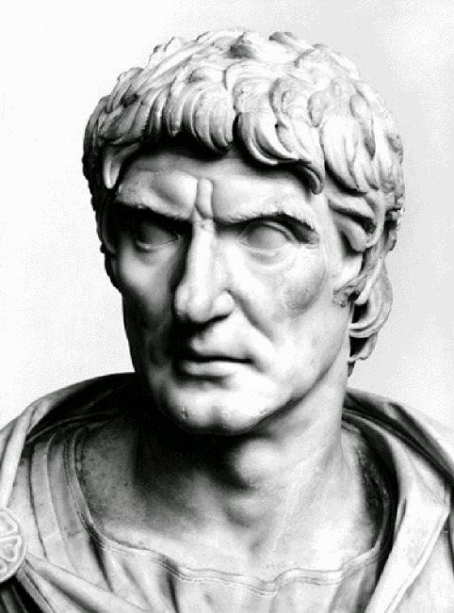
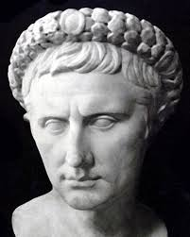

Slide 20
Podboje Juliusza Cezara
Do roku 50 p.n.e. Juliusz Cezar podporządkował sobie całą Galię, a po ośmiu latach wojen zdobył tereny od Atlantyku do Renu. Przebył kanał La Manche i dotarł do Brytanii. Najbardziej znane walki odbył
z Wercyngetoryksem – wodzem galijskim.
Za największe bitwy Juliusza Cezara uważa się:
-Bitwę pod Alezją (52 r. p.n.e.)
-Bitwę pod Farsalos (48 r. p.n.e.)
-Bitwę pod Zelą (47 r. p.n.e.)

Slide 21
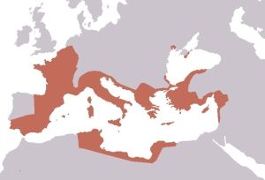
Imperium Juliusza Cezara

Slide 22
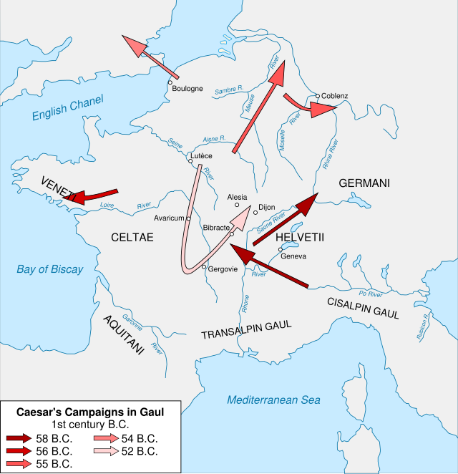
Namiestnictwo
Cezara w Galii

Slide 23
Droga do Władzy
W roku 79 p.n.e. poprzedni dyktator, Lucjusz Korneliusz Sulla, zrezygnował ze swojego stanowiska i rok później zmarł. Śmierć Sulli rozpoczęła nowy okres walki o władzę. Cezar zdawał sobie sprawę, co potem potwierdziła klęska Marka Lepidusa próbującego objąć władzę, że jest jeszcze za wcześnie na przejęcie władzy od optymatów. Byli oni wciąż dominującym stronnictwem politycznym, skupiającym w swoim gronie większość liczących się przywódców.

Slide 24
Bunty
Cezar wybrał się do Genewy w 58 roku p.n.e., żeby zorganizować akcję zbrojną przeciwko Helwetom. Nie zagrażali oni bezpośrednio państwu rzymskiemu, jednak stanowili dobry pretekst dla Juliusza do zdobycia łupów i sławy. Cezar rozbił doszczętnie 300-tysięczne plemię, a ocalałych wziął w niewolę.
Kolejnym plemieniem, które miało zagrażać bezpieczeństwu Rzymu, było plemię Swebów, dowodzone przez wojowniczego Ariowista. Powodem do wojny miał być konflikt z plemieniem Eduów, sprzymierzonym z Rzymem. Po kilku dniach walk u stóp Wogezów Germanie rzucili się do ucieczki. Dzięki swemu zwycięstwu powstrzymał on na długie lata ekspansję Germanów na Galię.
W 54 roku p.n.e. Juliusz Cezar podjął kolejną wyprawę przeciwko Belgom, a następnie przeciwko Nerwiom.
W 53 roku p.n.e. doszło do buntu, którym kierował Wercyngetoryks. Cezar po zdobyciu twierdzy w Alezji wziął go do niewoli i po raz kolejny zatriumfował.

Slide 25
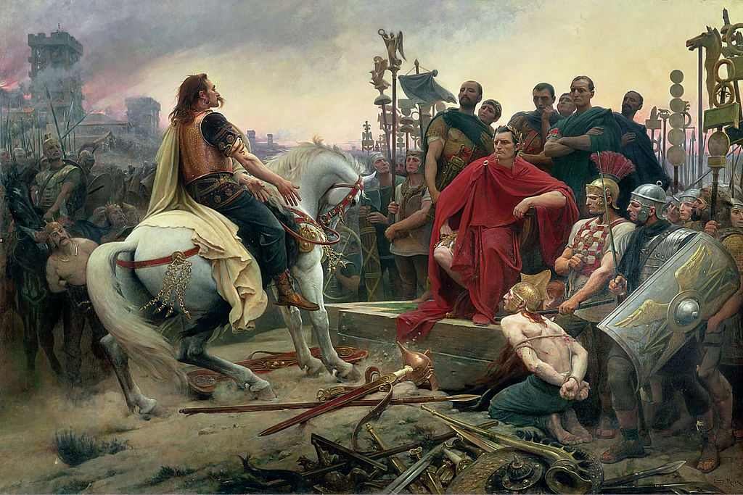

Slide 26
I Bunt
Cezar wybrał się do Genewy w 58 roku p.n.e., żeby zorganizować akcję zbrojną przeciwko Helwetom. Nie zagrażali oni bezpośrednio państwu rzymskiemu, jednak stanowili dobry pretekst dla Juliusza do zdobycia łupów i sławy. Cezar rozbił doszczętnie 300-tysięczne plemię, a ocalałych wziął w niewolę.

Slide 27
II Bunt
Kolejnym plemieniem, które miało zagrażać bezpieczeństwu Rzymu, było plemię Swebów, dowodzone przez wojowniczego Ariowista. Powodem do wojny miał być konflikt z plemieniem Eduów, sprzymierzonym z Rzymem. Po kilku dniach walk u stóp Wogezów Germanie rzucili się do ucieczki. Dzięki swemu zwycięstwu powstrzymał on na długie lata ekspansję Germanów na Galię.
W 54 roku p.n.e. Juliusz Cezar podjął kolejną wyprawę przeciwko Belgom, a następnie przeciwko Nerwiom.
W 53 roku p.n.e. doszło do buntu, którym kierował Wercyngetoryks. Cezar po zdobyciu twierdzy w Alezji wziął go do niewoli i po raz kolejny zatriumfował.

Slide 28
Dyktatura Juliusza Cezara
W 49 roku p.n.e. został dyktatorem po raz pierwszy, zrezygnował jednak z urzędu, gdy wybrano go na konsula. W kolejnym roku przyjął dyktaturę po raz kolejny; w latach 49 – 44 p.n.e. obejmował ją czterokrotnie. Cezar otrzymał funkcję dyktatora dożywotniego, prowadził politykę jednoczenia oraz współpracy wszystkich podbitych ludów, nosił także tytuł Ojca Ojczyzny.

Slide 29
Działania Dyktatora
Władza Cezara opierała się na poparciu armii. Dążył on do zmniejszenia wpływów senackich, dlatego senatorowie byli niechętni dyktatorowi. Juliusz powiększył liczbę senatu do 900, wprowadził do niego 400 nowych członków. Polityka Juliusza Cezara oznaczała też nowy stosunek do prowincji, mieszkańcy Galii, Hiszpanii uzyskiwali rzymskie obywatelstwo, a około 80 tysięcy legionistów otrzymało ziemię w prowincjach wolną od podatków. Dyktator przeciwstawił się wciąganiu niewolników do rozgrywek politycznych.

Slide 30
Śmierć Juliusza Cezara
Na czele opozycji wobec Cezara stanął Longinus i jego przyszywany syn Brutus. Przybywszy do sali zebrań senatu Cezar zasiadł na krześle krularnym. Wówczas podszedł doń Tiliusz, prosząc o łaskę dla wygnanego brata, a za nim zaczęli podchodzić inni spiskowcy. Cezar rozdrażniony tą natarczywością, próbował wstać, ale wtedy Cymber ściągnął mu togę, co miało być umówionym znakiem ataku dla wszystkich. Pierwszy cios zadał Publiusz Serwiliusz Kaska, jednak uderzenie było za słabe. Cezar odpłacił się mu ugodzeniem rylcem w ramię, jednak wtedy posypały się na niego (wedle tradycji) 23 ciosy zadane sztyletami. Ostatni cios, zadany ręką Brutusa, którego Cezar uważał za przyjaciela, okazał się śmiertelny

Slide 31
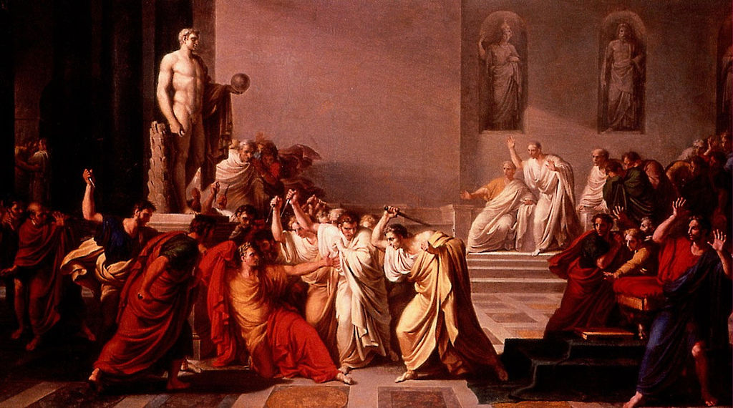

Slide 32
Stanisław Żółkiewski

Slide 33
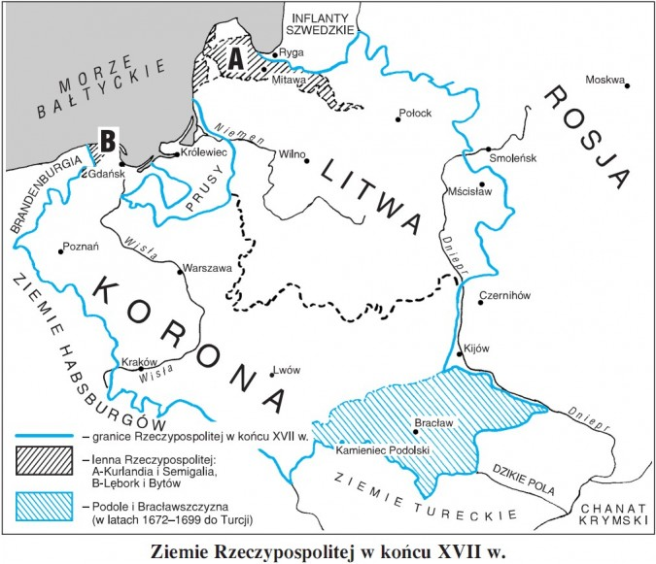
W XVII w. Rozegrano wiele bitew które bardzo wpłynęły na losy Rzeczypospolitej a ich sukces zawdzięczamy głównie naszym wielkim wodzom oraz wspaniale przygotowanej armii. Rzeczypospolita posiadała najlepsza jazdę konną zwaną Husarią.
Wielkimi wodzami byli Hetmani
i Kanclerze Wielcy Koronni. Byli to ludzie wykształceni i z reguły bardzo majętni. Należy podkreślić fakt ,że Rzeczypospolita XVII w. posiadała największe terytorium swojego państwa w historii. Olbrzymia długość granic i liczne narody wchodzące w skład naszego Państwa powodowały ,że liczne wojny w tamtych czasach były nieuniknione. Polska także jako mocarstwo regionalne starało się kształtować politykę państw ościennych.

Slide 34
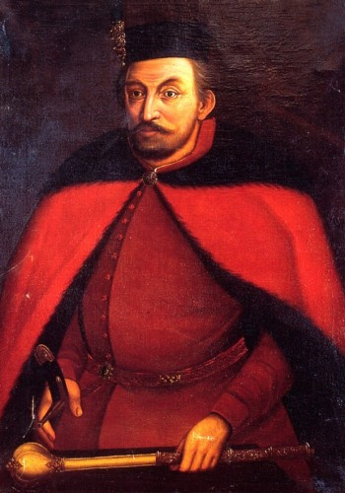
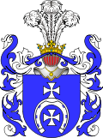
Stanisław Żółkiewski (1547-1620)
Herb Lubicz

Slide 35
Żółkiewski Stanisław - hetman polny koronny, kasztelan lwowski, wojewoda kijowski, hetman wielki koronny, kanclerz wielki koronny.
Odznaczył się w:
wyprawach rosyjskich Stefana Batorego,
w bitwach pod Wieliżem i Pskowem,
podczas wyprawy mołdawskiej w bitwie pod Cecorą,
tłumił powstanie kozackie S. Nalewajki. Zwolennik obozu kanclerskiego, przeciwnik prohabsburskiej i antymoskiewskiej polityki Zygmunta III Wazy, 1607 wystąpił jednak w obronie władcy, przyczyniając się do zwycięstwa wojsk królewskich nad rokoszanami pod Guzowem. 1609 wyruszył wraz z Zygmuntem III na wyprawę moskiewską.
4 lipca 1610 w bitwie pod Kłuszynem rozgromił czterokrotnie liczniejsze wojska moskiewsko-szwedzkie, zajął Moskwę i przeprowadził elekcję królewicza Władysława na tron rosyjski. 1617, podpisując traktat pokojowy pod Buszą, zażegnał niebezpieczeństwo wybuchu wojny polsko-tureckiej. 1620 podjął wyprawę do Mołdawii, w celu powstrzymania planowanego ataku sułtana tureckiego Osmana II i udzielenia pomocy hospodarowi G. Grazzianiemu. Pokonany pod Cecorą, zginął w czasie odwrotu pod Mohylewem.

Slide 36
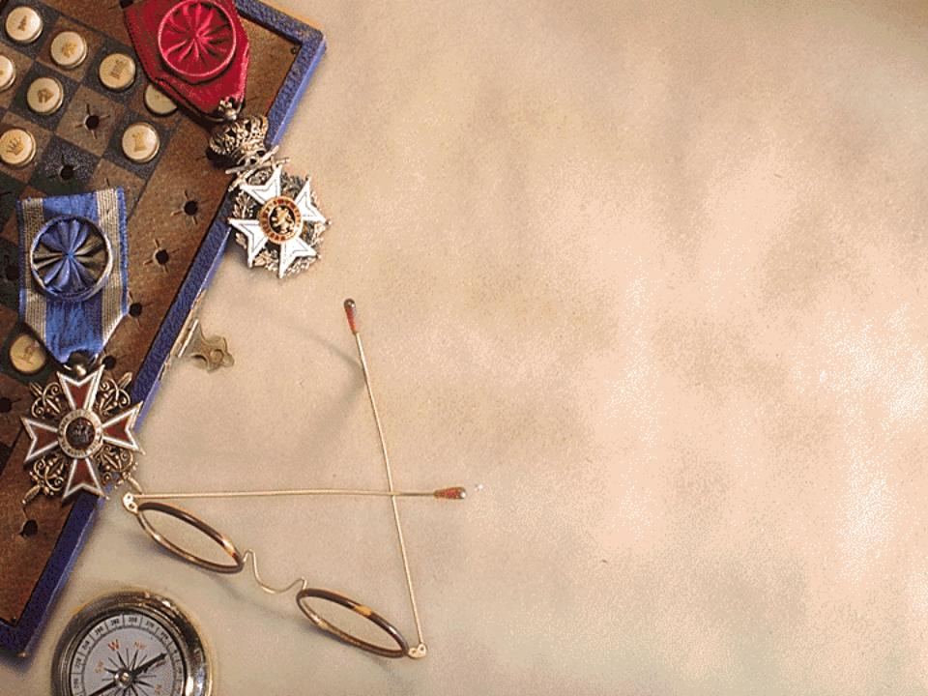
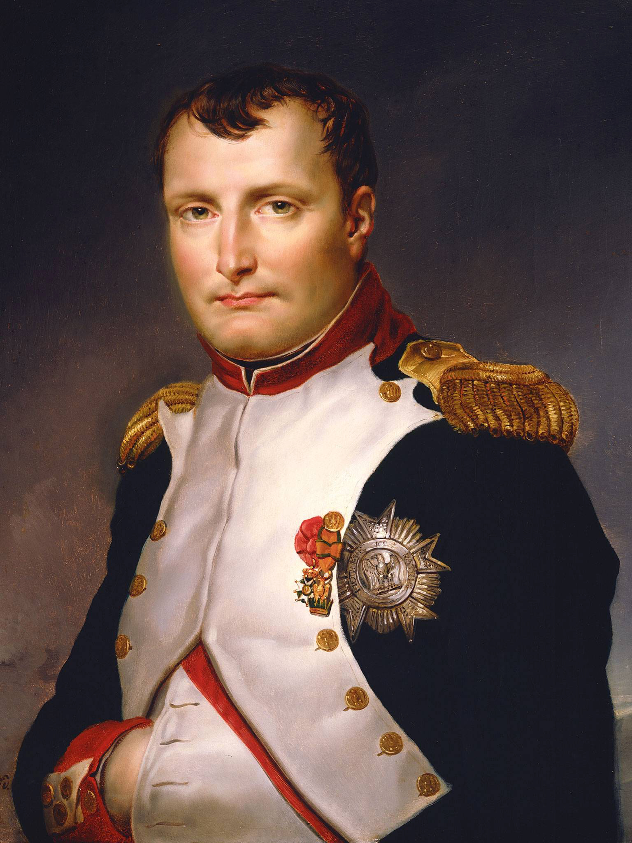
Napoleon Bonaparte
Imperator Francji
1769 - 1821

Slide 37
Wielki Zdobywca
Napoleon I Bonaparte urodził się 15 sierpnia 1769 w Ajaccio a zmarł 5 maja 1821 w Longwood
Był:
Żołnierzem francuskim
Pierwszym Konsulem Republiki Francuskiej w latach 1799-1804
Cesarzem Francji w latach 1804 - 1815
Prezydentem Włoch w latach 1802 – 1805
Królem Włoch w latach 1805 – 1814
Suwerenem wyspy Elba w latach 1814 - 1815

Slide 38
Wielki Zdobywca
Napoleon I Bonaparte urodził się 15 sierpnia 1769 w Ajaccio a zmarł 5 maja 1821 w Longwood
Był:
Żołnierzem francuskim
Pierwszym Konsulem Republiki Francuskiej w latach 1799-1804
Cesarzem Francji w latach 1804 - 1815
Prezydentem Włoch w latach 1802 – 1805
Królem Włoch w latach 1805 – 1814
Suwerenem wyspy Elba w latach 1814 - 1815

Slide 39
Imperator
Napoleon Bonaparte posiadał liczne tytuły jednak u szczytu swoich osiągnieć w latach 1809-1813, jego tytuł brzmiał następująco:
Jego cesarska i królewska mość, z łaski Boga i konstytucji republiki, cesarz Francuzów, król Włoch, mediator Związku Szwajcarskiego, protektor Związku Reńskiego etc.

Slide 40
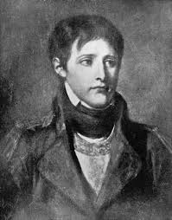
Młodość
Był Korsykaninem
Pochodził z niezamożnej rodziny
Miał liczne rodzeństwo:
4 braci
3 siostry
Od dzieciństwa uczył się jzęyka francuskiego, jednak nigdy go nie opanował I zawsze mówił z korsykańskim akcentem

Slide 41
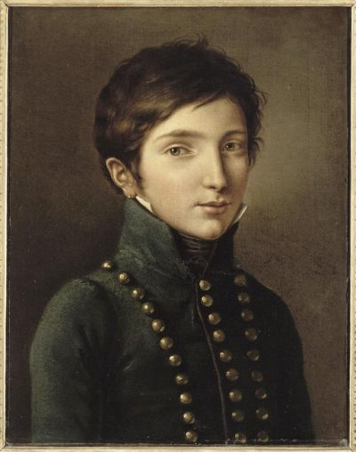
Szkoła
Dzięki protekcji gubernatora Korsyki został przyjęty do szkoły wojskowej w Brienne-le -Chateau
Uważano go tam za samotnika
Od towarzystwa preferował naukę

Slide 42
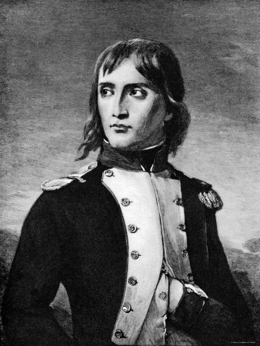
Szkoła
Od 1784 roku kontynuował naukę w l'Ecole Militaire w Paryżu
Zakończył ją w 1786 ze stopniem podporucznika
Miał wówczas zaledwie 16 lat
Został przydzielony do służby w artylerii

Slide 43
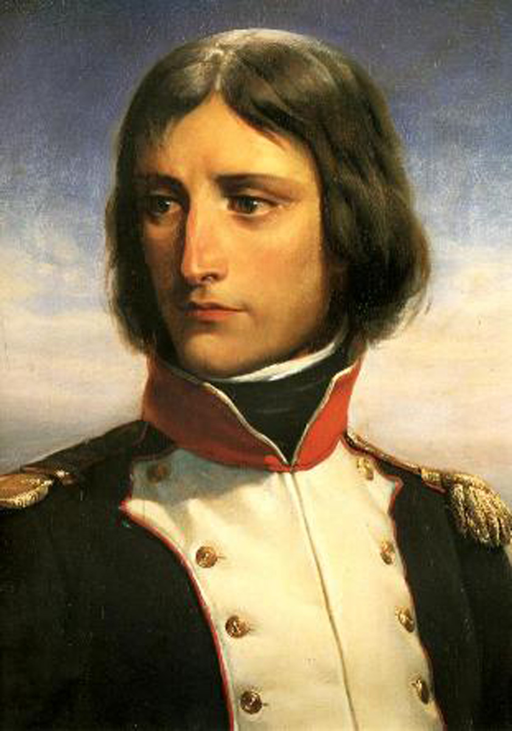
Powrót na Korsykę
W 1785 roku zmarł ojciec Napoleona
Bonaparte zaopiekował się wówczas najmłodszym bratem Ludwikiem, który zamieszkał z nim w koszarach

Slide 44
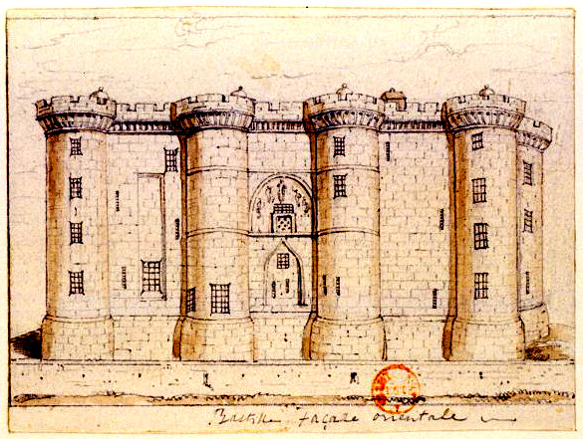
Rewolucja francuska
Bastylia

Slide 45
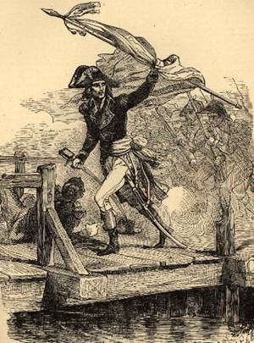
Początek kariery
Po wybuchu Rewolucji Napoleon przyłącza się do niej
Dzięki doskonałemu przeprowadzeniu bitwy o Tulon przy użyciu artylerii szybko został mianowany na dowódce wojsk wewnętrznych oraz na stopień generała.
To otworzyło mu drogę do kariery i władzy

Slide 46
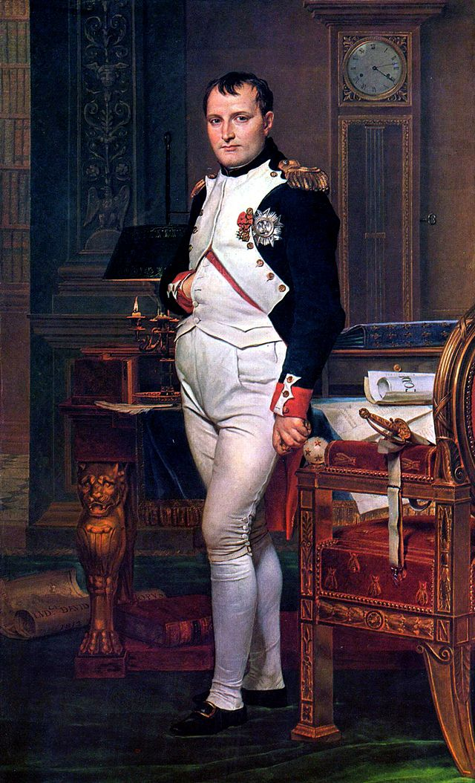
“Napoleon w swoim gabinecie” Jacque Louis David
Charakterystyka Napoleona Bonaparte
Zdeterminowany
Żądny władzy
“Geniusz wojskowości”
Oddany swojej pracy
Metodyczny
Zorganizowany
Wymagający
Bardzo szanowany przez żołnierzy

Slide 47
Józefina i Napoleon
Napoleon w wieku 27 lat poślubił owdowiałą 33-letnią arystokratkę Józefinę de Beauharnais
Zmienił wówczas pisownię swojego nazwiska na francuską z Buonaparte na Bonaparte
Napoleon był już wówczas generałem
Zawarł z nią ślub cywilny bez szczególnych ceremonii w 1796 a dopiero w 1804 roku ślub kościelny (co było wymagane dla koronacji Napoleona na cesarza)

Slide 48
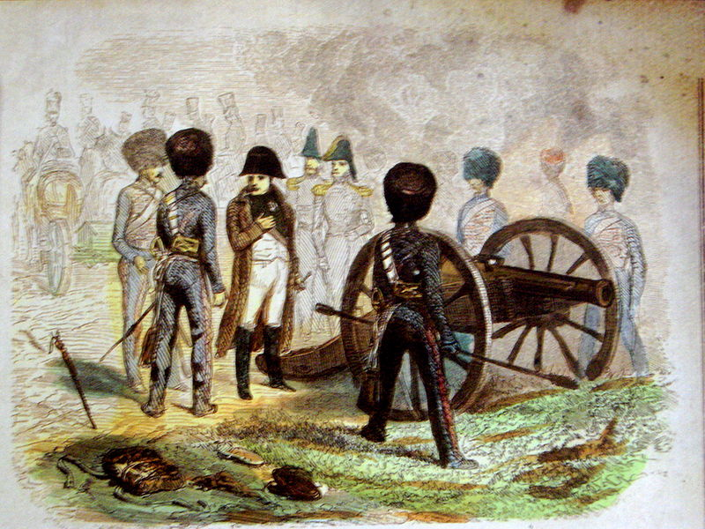
Strategia walki Napoleona
Napoleon Bonaparte
Wykorzystywał cechy pola walki
Używał taktyki tak aby była najbardziej efektywna
Często atakował pierwszy
Dbał o dobre zaopatrzenie wojska co podnosiło morale

Slide 49
Taktyka walki Napoleona
Podziel i podbij – podziel wroga na dwie części i atakuj z dwóch stron
Rozpoznanie – Szukanie słabych punktów wroga
Koncentracja artylerii na słabych punktach
Napoleon zwiększył rolę artylerii

Slide 50
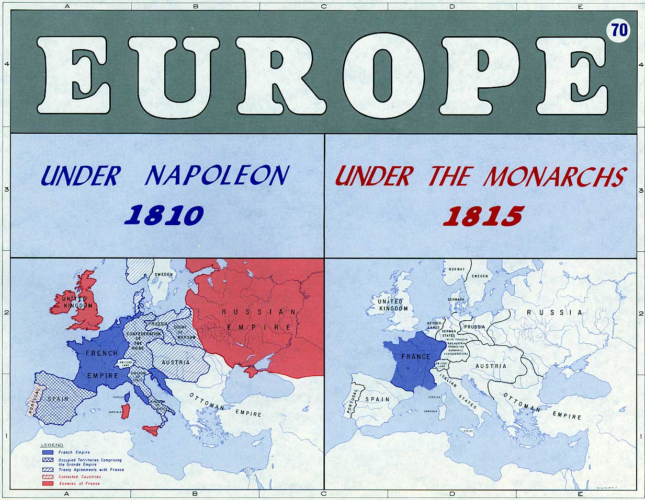
Napoleon – Budowa Imperium
Podbite ziemie były włączane do Francji
Holandia, Belgia, część Włoch i Niemiec
Napoleon podbił większość Europy
Czy to wystarczyło Napoleonowi?

Slide 51
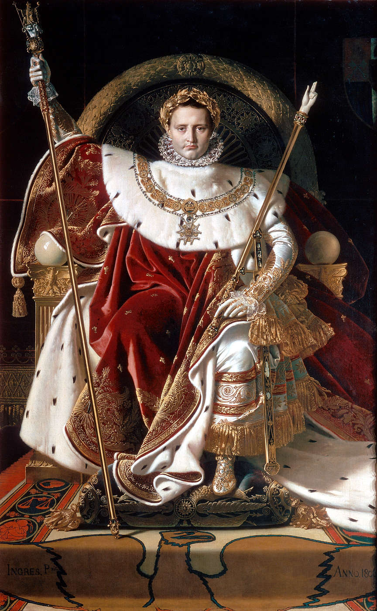
Koronacja Napoleona Bonaparte
Podczas ceremonii, wziął koronę od Papieża I sam ją założył
To symbolizowało, że nikomu nie zawdzięcza tronu

Slide 52
Kodeks Napoleona Reformy polityczne we Francji
Równość wobec prawa
Zniesienie szlachectwa
Wolność wyznania
Wolność zatrudnienia
Wzmocnienie roli rodziny
Nacisk na rolę ojca jako głowy rodziny

Slide 53
Kodeks Napoleona Zalety i wady
Zalety
Gwarantowane wolności obywatelskie
Kontynuował cele socjalne i społeczne rewolucji francuskiej
Zabezpieczono interesy klasy średniej i prawa do własności prywatnej
Wady
Kobiety nie mogły głosować
Żona musiała być posłuszna mężowi
Mniejszości miały niewiele praw
Mężczyźni mieli więcej praw niż kobiety

Slide 54
Wojny napoleońskie
Wojny napoleońskie nazywane wojnami koalicyjnymi trwały w latach 1803-1815.
Wojny te były toczone z następującymi przeciwnikiami:
-Austrią
-III koalicja antyfrancuska
-Prusami
-Hiszpanią
-V koalicją
-Rosją
-VI koalicją

Slide 55
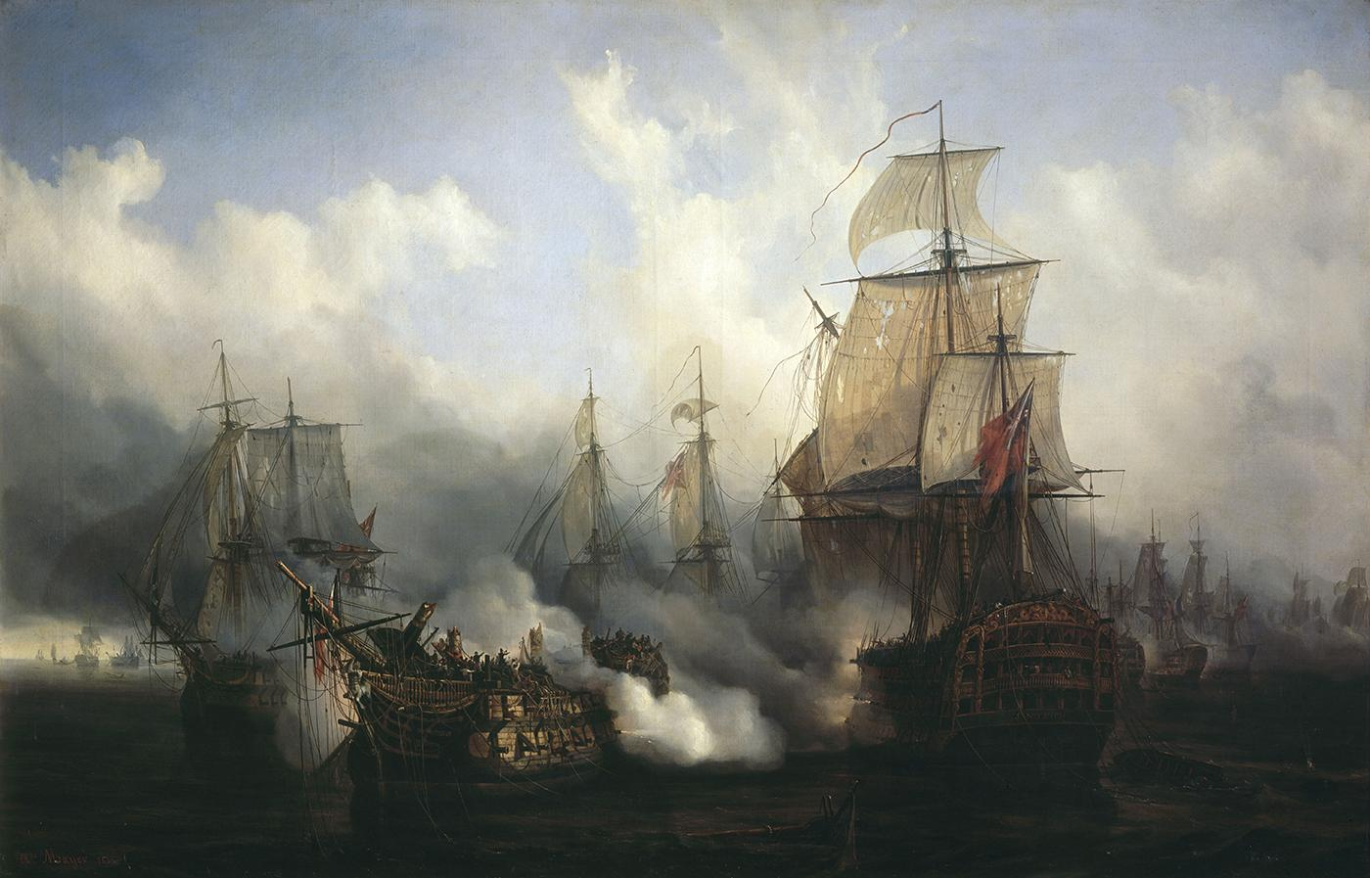
Problemy Napoleona z Wielką Brytanią
Bitwa pod Trafalgarem –
Heratio Nelson – Brytyjski admirał
Flota Wielkiej Brytanii okazała się zbyt silna

Slide 56
Bitwa morska pod Trafalgarem
Odbyła się 21 października 1805 roku i zakończyła się porażką floty francusko-hiszpańskiej.
Bitwa ta została spowodowana przez plany Napoleona dotyczące destanu na Wyspy Brytyjskie. Musiał on dać ochronę siłom destanu przez pokonanie sił Royal Navy nad kanałem La Manche
Flota Royal Navy posiadała 27 okrętów liniowych,4 fregaty,1 kuter i 1 szkuner, natomiast przeciwnicy 33 okręty liniowe,5 fregat i 2 brygi.
Siły Royal Navy wyszły z konfliktu bez strat w okrętach. Strona francuska straciła 22 okręty.

Slide 57
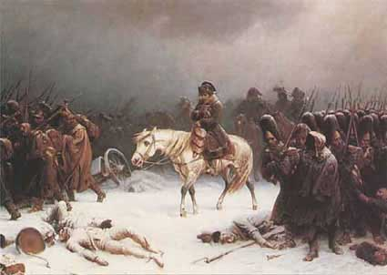
Napoleon atakuje Rosję

Slide 58
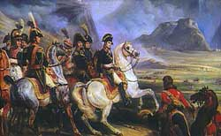
Upadek Napoleona
Kampania w Rosji –
Porażka (500,000 ofiar)
Brak zaopatrzenia
Ostra Rosyjska zima
Napoleon wygnany na wyspę Elba
Zmuszony do abdykacji na rzecz króla Ludwika XVIII z dynasti Burbonów

Slide 59
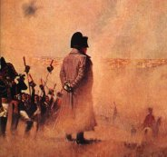
Napoleon ucieka z Elby “Ostatnie 100 Dni”
Napoleon ucieka z Elby w trakcie trwania kongresu pokojowego w Wiedniu I wraca do Francji
Wojsko jest lojalne wobec Napoleona
Król Ludwik XVIII ucieka i Napoleon odzyskuje władzę

Slide 60
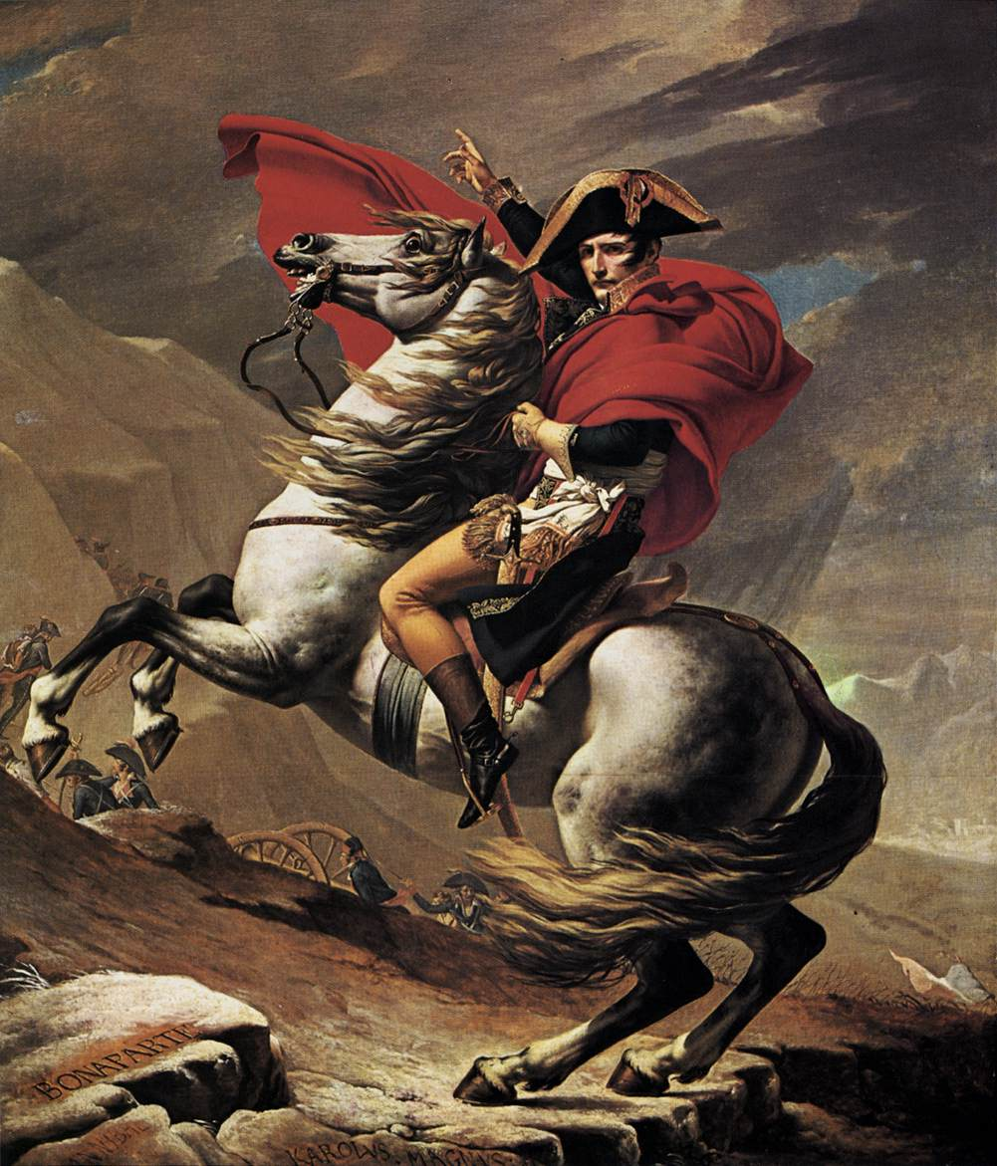
Bitwa pod Waterloo – 1815
Tzw. Bitwa Narodów
Miasto w Belgii blisko Brukselii
Wojska Brytyjskie I Pruskie rozbijają Francuzów
Napoleon zmuszony do wygnania na wyspę Św. Heleny

Slide 61
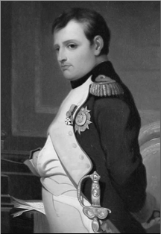
Sukcess czy upadek? Bohater czy nieudacznik?
Odniósł wiele taktycznych i strategicznych zwycięstw
Jednak żądza władzy przyczyniła się do ich zaprzepaszczenia i upadku

Slide 62
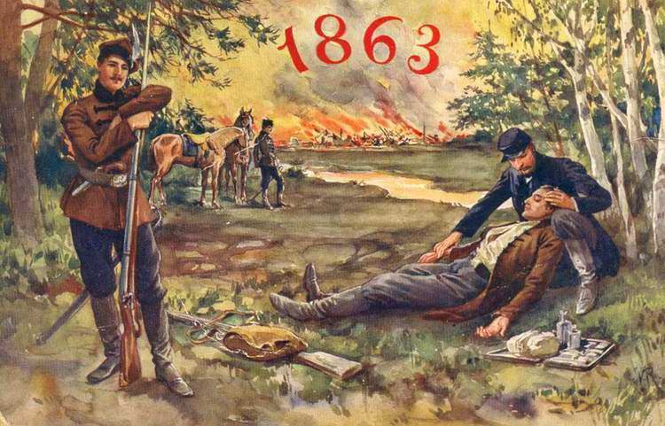
Spuścizna Rewolucji
Wpływ na inne kraje:
Konstytucje
Prawa cywilne
Wolność i równość
Wzrost nastrojów nacjonalistycznych
Dążenie do wyzwolenia się od obcych władz

Slide 63
Wpływ ery Napoleona i Rewolucji Francuskiej
Autorytaryzm i feudalizm zanika wszędzie (poza Rosją)
Rozwija się tolerancja religijna
Kształtuje się nowy porządek Europy, który później przybiera formę „wiosny ludów”
Stany Zjednoczone kupują od Francji Luizjanę a Francja traci w ten sposób kolonię w Ameryce Północnej

Slide 64
Wpływ ery Napoleona i Rewolucji Francuskiej
Francja -
Powstają Szkoły Publiczne
Rozwój prawa cywilnego i swobód obywatelskich
Powstaje Bank Narodowy
W celu redukcji bezrobocia wprowadza się „roboty publiczne”
Powstaje armia narodowa

Slide 65
Dziękujemy za uwagę
Szymon Antczak
Filip Orzechowski
Dominik Jur
Mikołaj Pietrowicz

